Slide 1
无限连动，尽在其中
受TE和达尔闻的邀约，我将为大家分享“视频监控方案”系列课程

Slide 2
视频监控
MJPG-Streamer方案的实现/韦东山

Slide 3
1. 本节视频将会实现
编译安装MJP-streamer
使用Buildroot编译
在100ASK_IMX6ULL上安装、运行
使用chrome浏览器
观看摄像头拍摄的视频
讲解MJP-streamer
框架
TE公司是全方位的连接器提供商：https://www.te.com.cn/
打开官网就可以查找各类连接器
不知道怎么查找？在首页点击“产品”，可以查看TE的所有产品系列
在首页点击“资源”，可以：下载图纸资料，比较产品，查询分销商库存

Slide 4
2. JPEG，MJPG格式简介
JPEG
简称JPG
上过美术课的人都知道一个象素的颜色可以用RGB三原色来表示，其实还可以用YUV格式来表示
使用RGB、YUV的格式编码的照片，文件都很大，比如常见的BMP文件就是用RGB编码
把一个BMP文件转换为JPEG文件，可以发现图片质量没发生变化，但是文件变小了很多
JPEG是根据人体视觉的特点采用了YCbCr格式，大大压缩了照片的大小
MJPG
Motion JPEG，简称MJPG
JPEG是静态图片的编码格式，MJPG是动态的视频编码格式
可以简理解：MJPG就是把多个JPEG图片连续显示出来
MJPG的优点
很多摄像头本身就支持JPEG、MJPG，所以处理器不需要做太多处理
一般的低性能处理器就可以传输MJPG视频流
MJPG的缺点
MJPG只是多个JPEG图片的组合，它不考虑前后两帧数据的变化，总是传输一帧帧图像：传输带宽要求高
H264等视频格式，会考虑前后两帧数据的变化，只传输变化的数据：传输带宽要求低

Slide 5
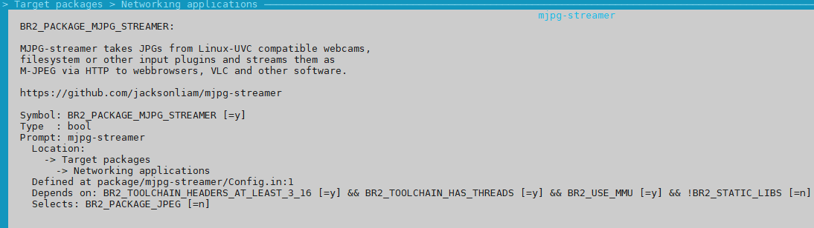
3. 编译MJPG-streamer
有两种方法：
下载源码，手工编译
使用Buildroot，配置选择MJPG-streamer，直接编译生成映象文件
我们使用Buildroot：
设置交叉编译工具链
在Buildroot根目录
make menuconfig
如下图选择MJPG-streamer
执行make
这会在Buildroot的dl/mjpg-streamer目录下自动下载源码，并编译
结果保存在output/images目录下，有emmc.img, sdcard.img，可以直接烧写到板能的EMMC或SD卡上

Slide 6
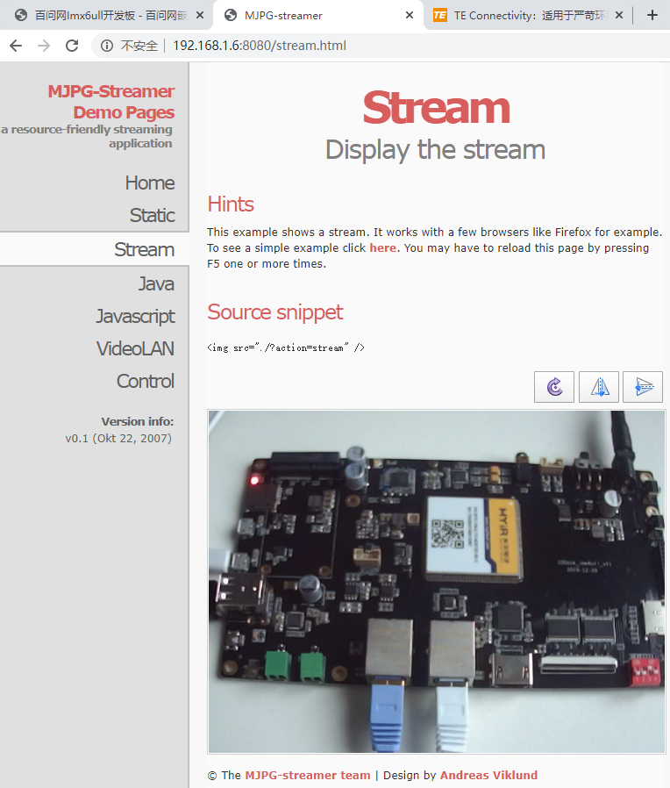
4. 运行MJPG-streamer
在开发板上安装好MJPG-streamer后：
执行命令：mjpg_streamer -i "/usr/lib/mjpg-streamer/input_uvc.so -d /dev/video1 -f 30 -q 90 -n" -o "/usr/lib/mjpg-streamer/output_http.so -w /usr/share/mjpg-streamer/www"
在PC或手机上：
确保PC或手机，跟开发板处于同一个局域网
假设开发板IP为：192.168.1.6
在chrome浏览器中打开：http://192.168.1.6:8080/stream.html
就可以看见视频了

Slide 7
5. MJPG-streamer框架

Slide 8
6. 其他用法
查看帮助：
mjpg_streamer -o “/usr/lib/mjpg-streamer/output_file.so --help”
mjpg_streamer -i "/usr/lib/mjpg-streamer/input_file.so --help"
把摄像头数据存为JPG文件：
mjpg_streamer -i "/usr/lib/mjpg-streamer/input_uvc.so -d /dev/video1 -f 30 -q 90 -n" -o "/usr/lib/mjpg-streamer/output_file.so -f /tmp"
把JPG文件输出到浏览器：
mjpg_streamer -i "/usr/lib/mjpg-streamer/input_file.so -e -f /tmp" -o "/usr/lib/mjpg-streamer/output_http.so -w /usr/share/mjpg-streamer/www"

